Slide 1
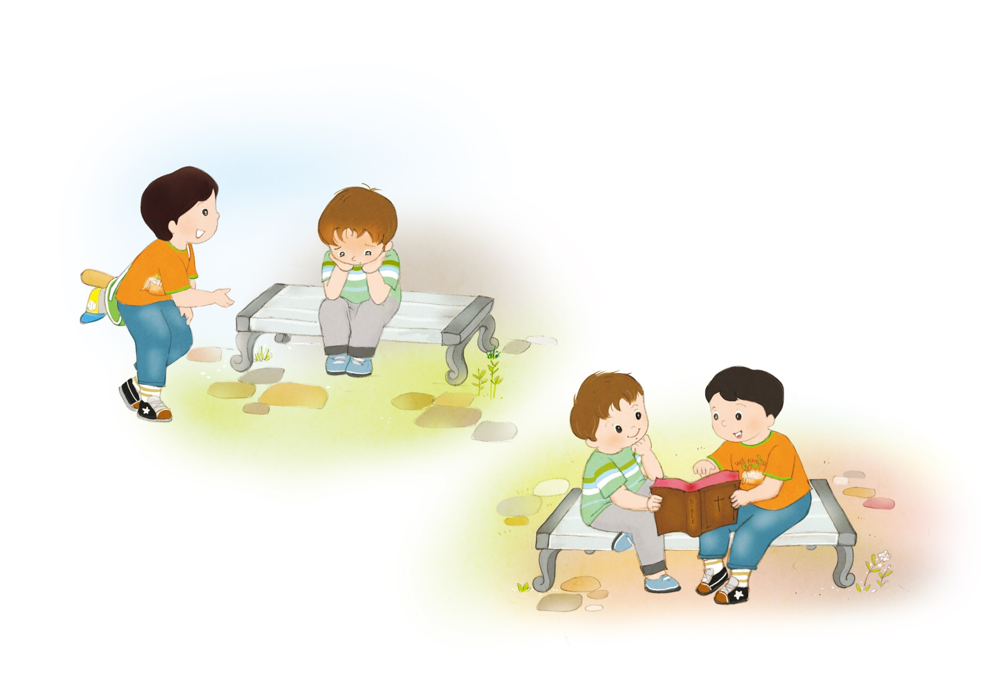
ふくいんの いろ
Iテサロニケ 1:3

Slide 2
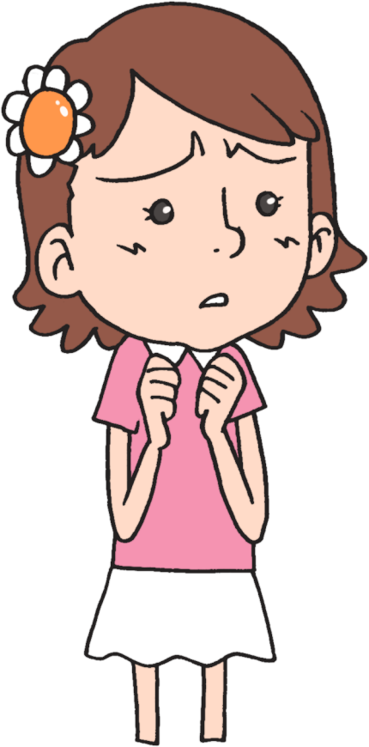
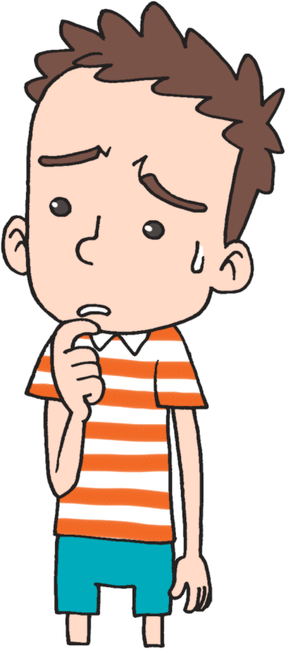
わたしに とって いちばん おおきな もんだいは なんでしょうか?
ともだち
かんけい
キリスト
べんきょう
かてい
もんだい

Slide 3
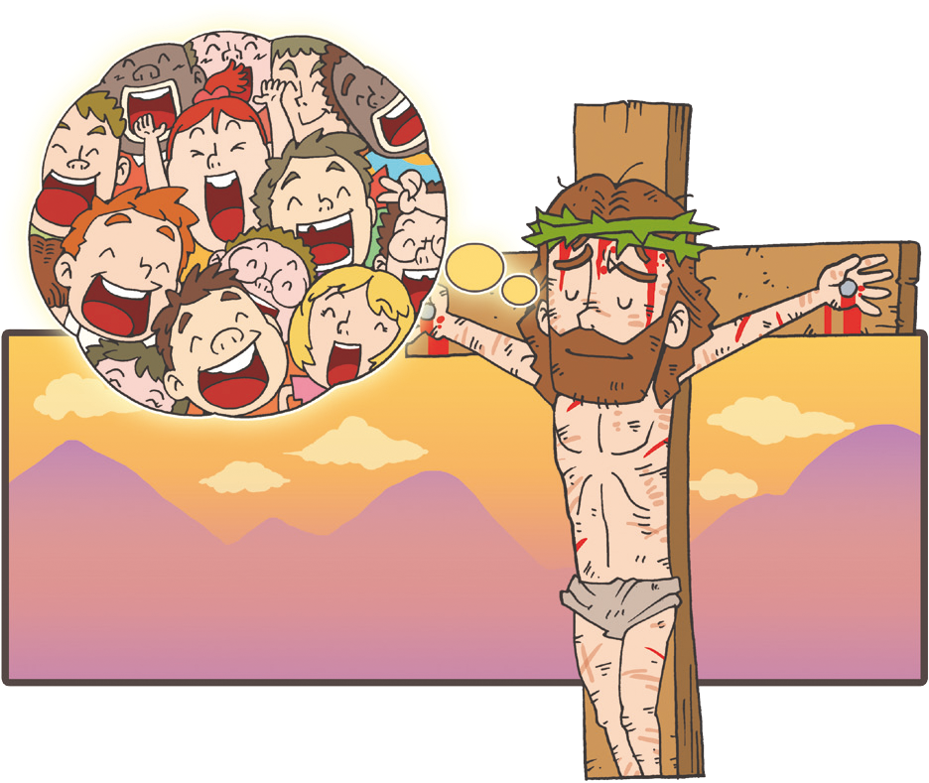
イエスさまは キリスト
すべての もんだいの かいけつしゃ!
かんりょうした
(ヨハネ19:30)

Slide 4
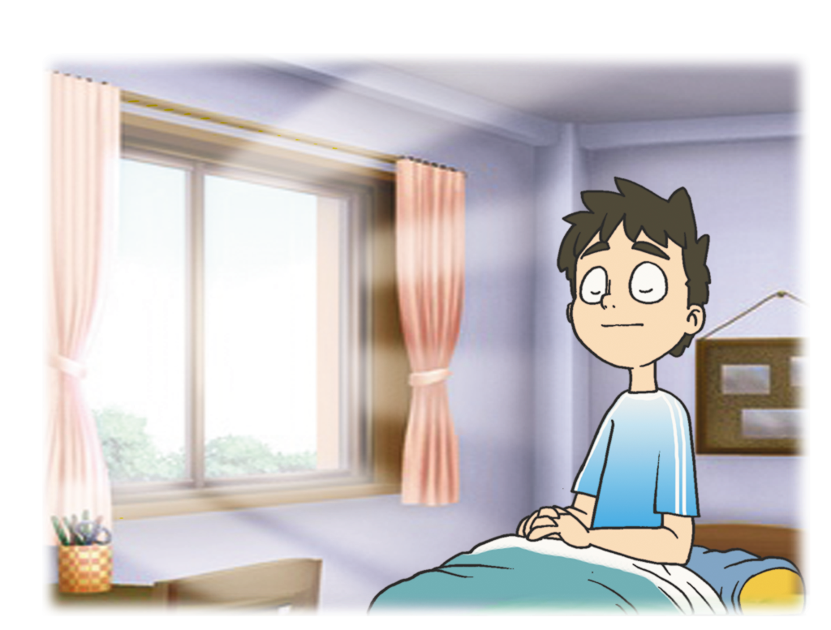
わたしの もんだいを おいて
しゅうちゅういのりを はじめよう
じかんを きめて いのろう
にちようれいはいの
みことば / いのりのてちょうを よんで いのろう
かくしんと へいあんが
くる ときまで いのろう

Slide 5
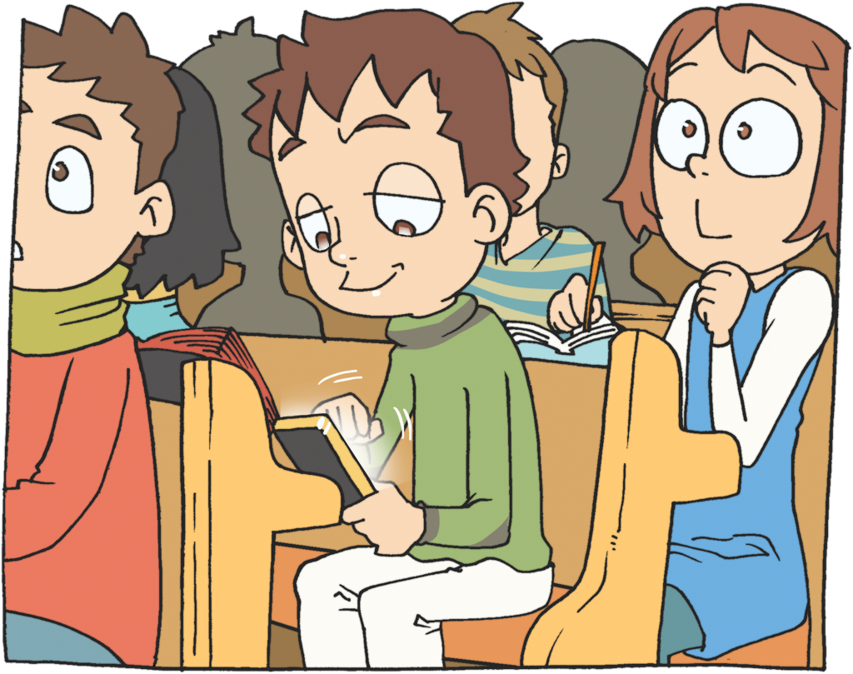
いのれないほど あれはてて しまった
ぶぶんを いやされよう
げいのうじん
テレビ
ゲーム
むきりょく

Slide 6
24じいのりが なりたつ ときまで つづけよう!
みことば じょうじゅを
たいけんするように なります
こころに ちからが あたえられ みらいが みえます
あれはてた じょうたいと むのうが いやされます

Slide 7
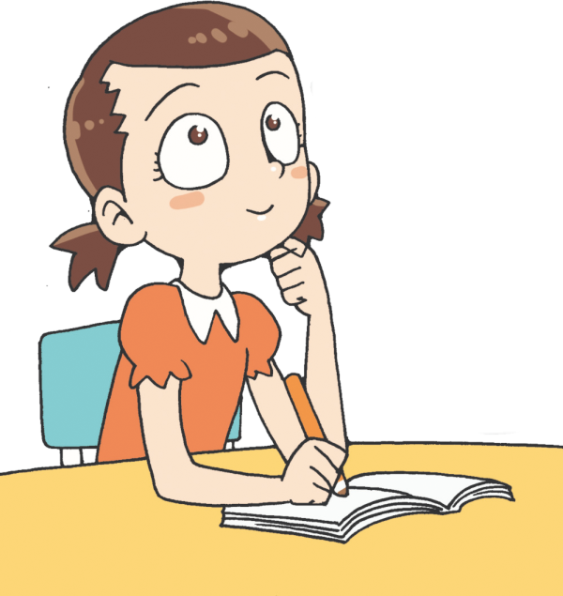
あれはてた ぶぶんを いやされる
しゅうちゅう いのりを はじめましょう!
24じ
しあわせ
24じ
いのり
24じ
あじわい
24じ
いやし

Slide 8
1.パウロは、テサロニケきょうかいに めぐみと
へいあんが あるように ねがいました.(Iテサロニケ1:1)
イエス・キリストの ふくいんが
さいこうの めぐみです
その けっかで わたしたちが
あじわう ことが へいあんです

Slide 9
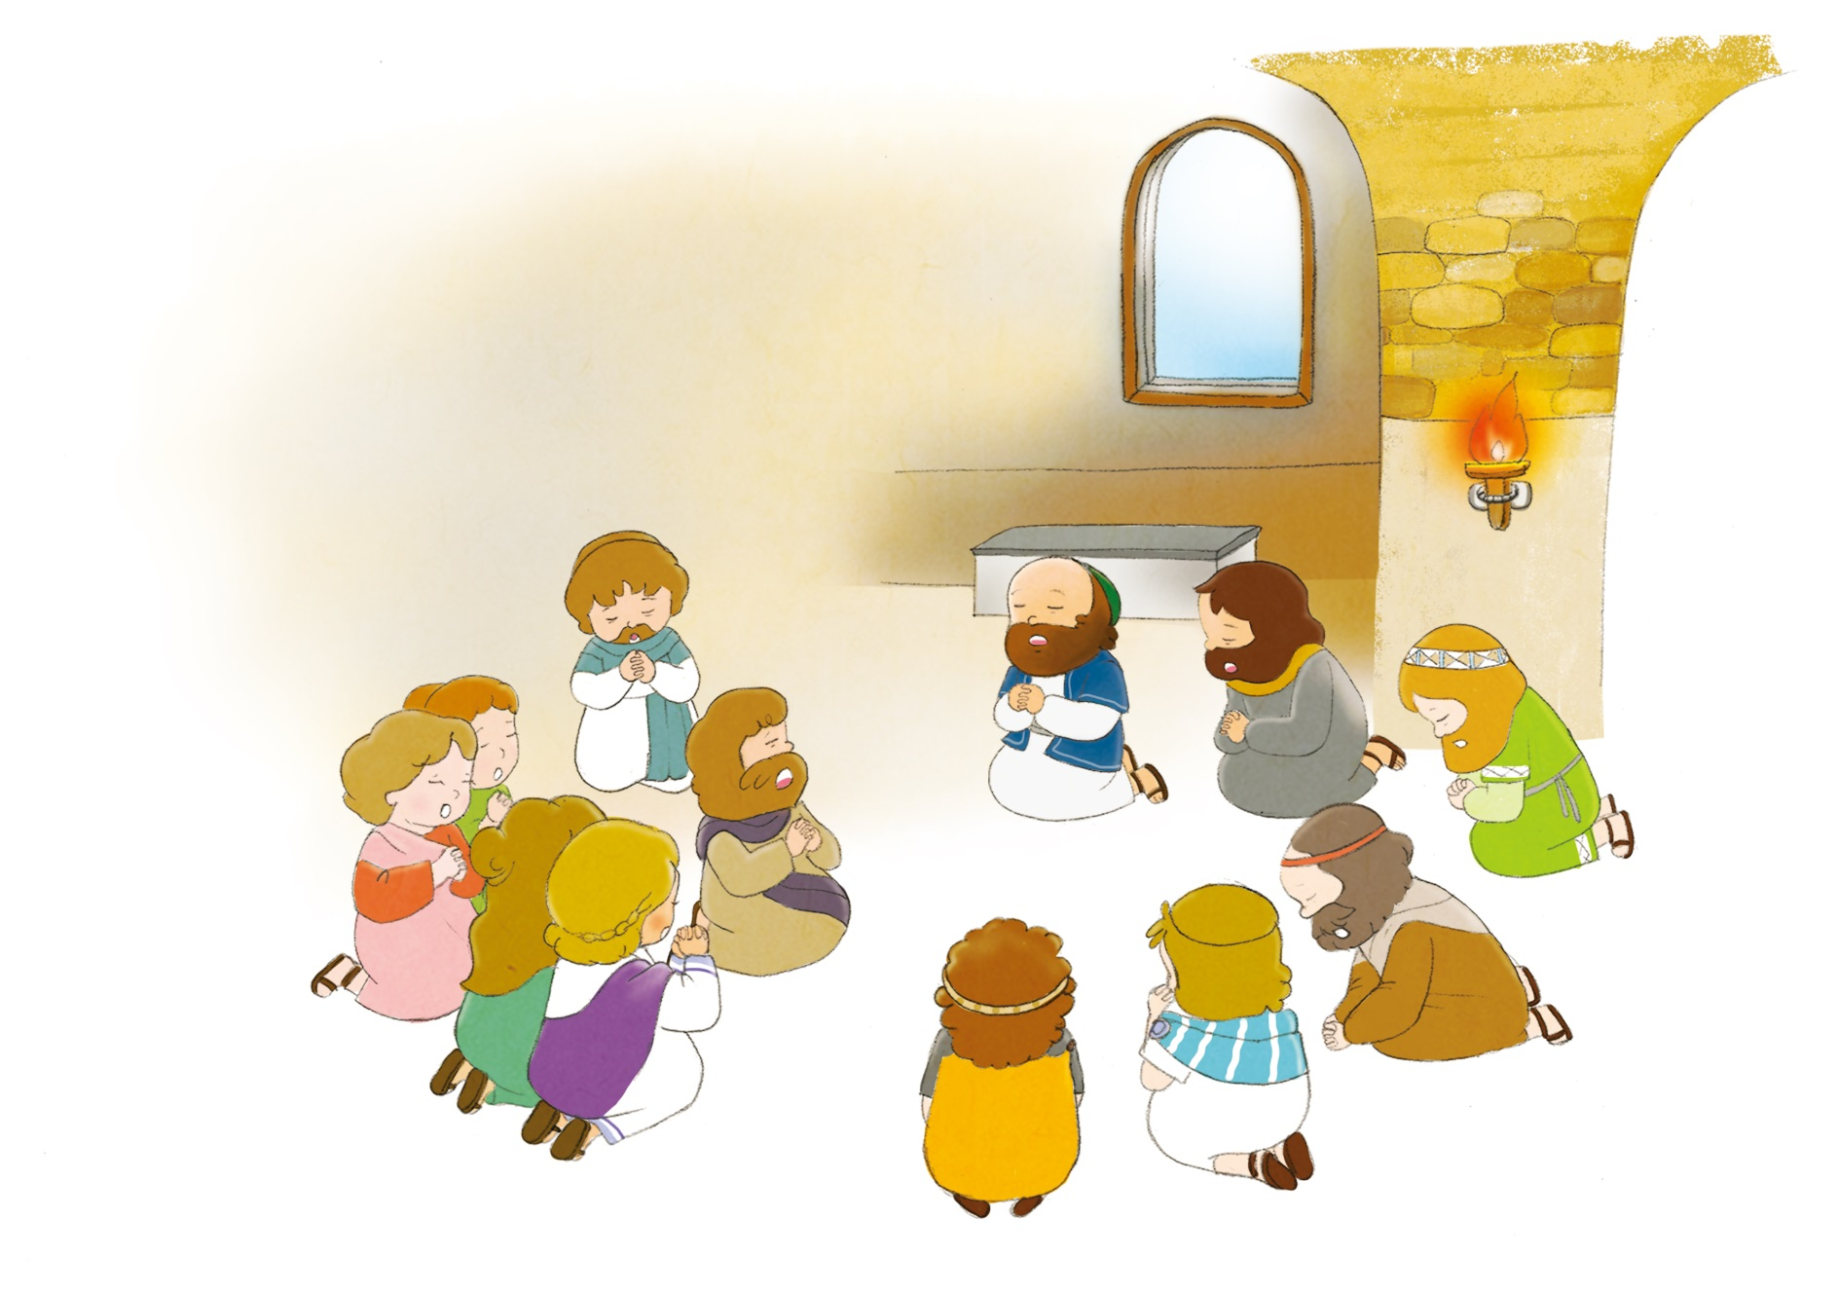
2.テサロニケきょうかいの しんとたちの ために
いつも かんしゃし、いのりのときに かれらを
おぼえました(Iテサロニケ1:2)
りゆうは なんでしょうか

Slide 10
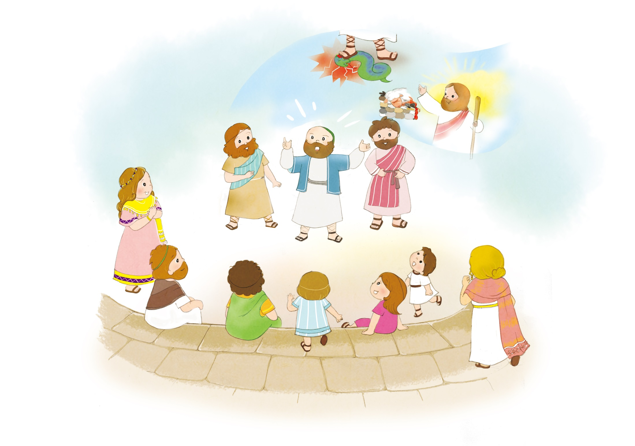
3. .テサロニケきょうかいの しんとたちが もっていたふくいんの いろがあります (Iテサロニケ1:3)
しんこうの はたらき
のぞみの
にんたい
あいの
ろうく

Slide 11
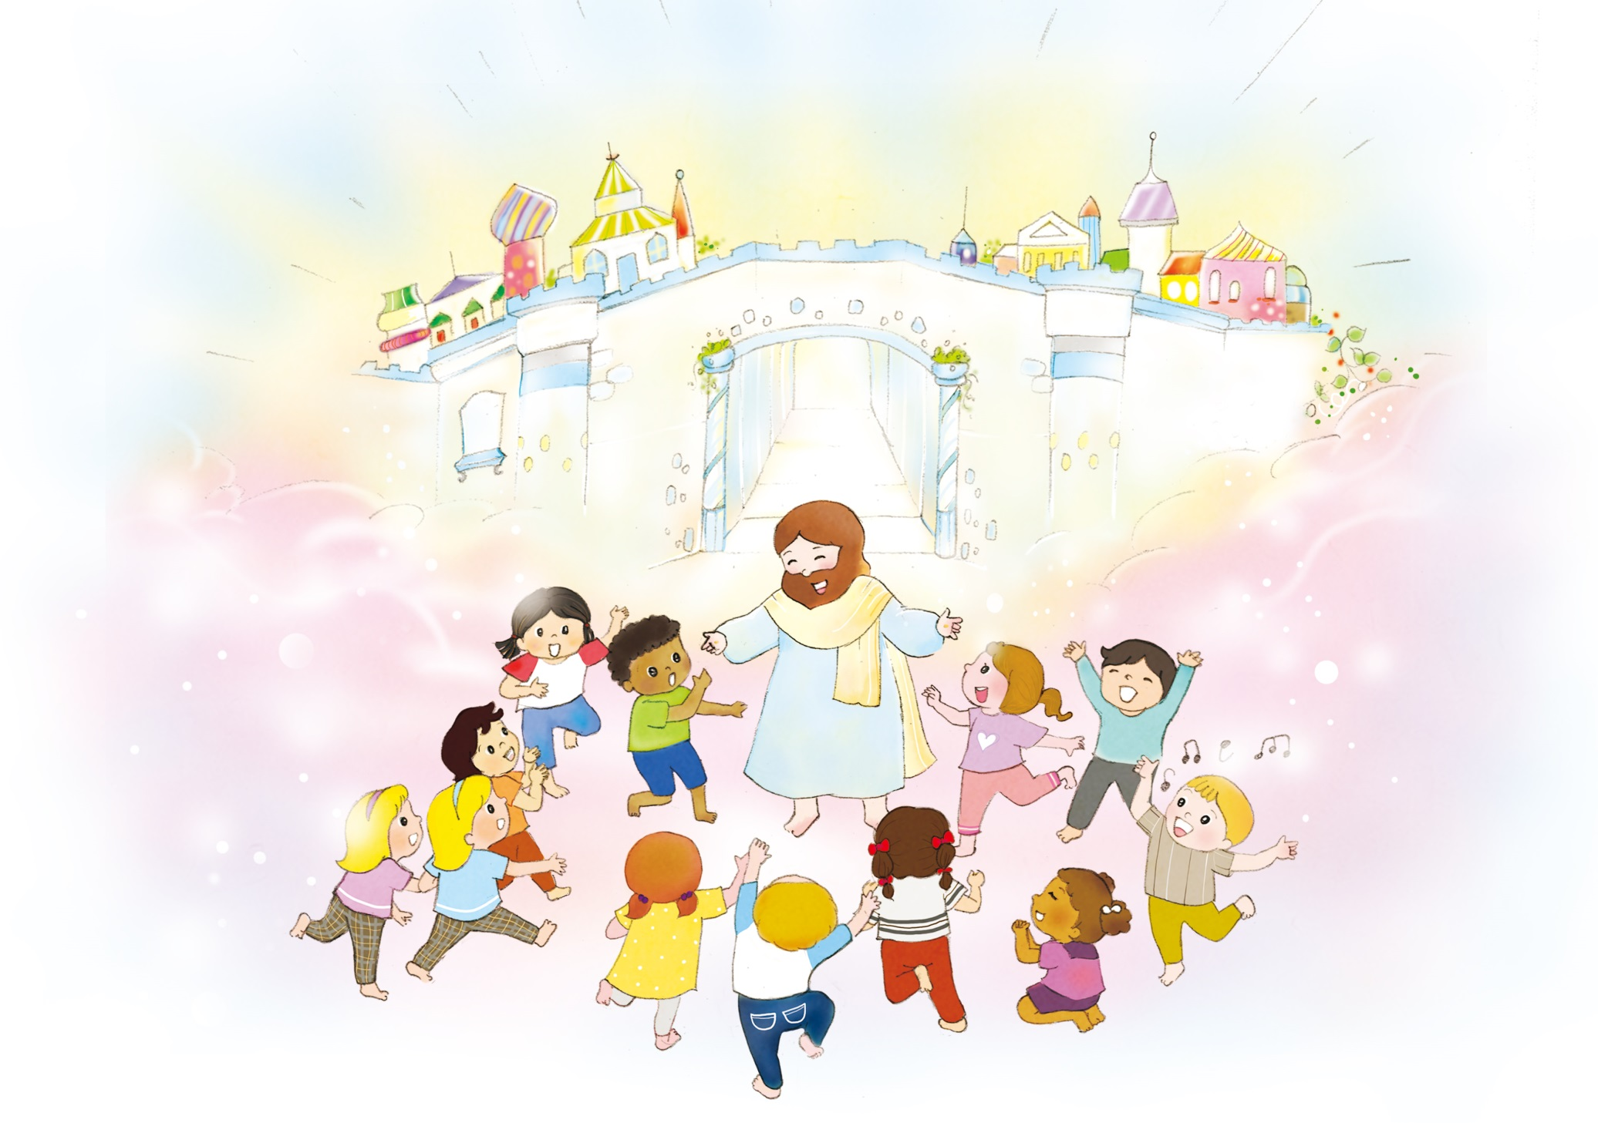
4.テサロニケきょうかいの しんとたちは、マケドニヤと アカヤで、すべての しんじゃの もはんに なりました (Iテサロニケ1:7)
モデル

Slide 12
テサロニケきょうかいが もっていた ふくいんの いろと わたしが もっている ふくいんの いろ について フォーラムしよう
しんこうで いのって
こたえられた ことが
ありますか
あいの こころで ほかの ひとを たすけた ことは
ありますか
くるしい とき にんたい
することが できる
のぞみは ありますか

Slide 13
フォ
ー
ラム
し
て
こく
いん
し
よう
みことばの なかで いちばん こころに
のこった ことを フォーラムしよう
ふくいんの いろに ついて フォーラムしよう
こんしゅうに じっせんすることを
フォーラムしよう

